Slide 1
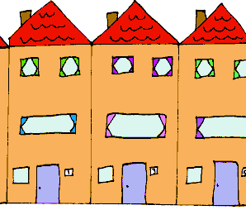
Digibordles lettergrepen
hui- zen
o
oo
ooo

Slide 2
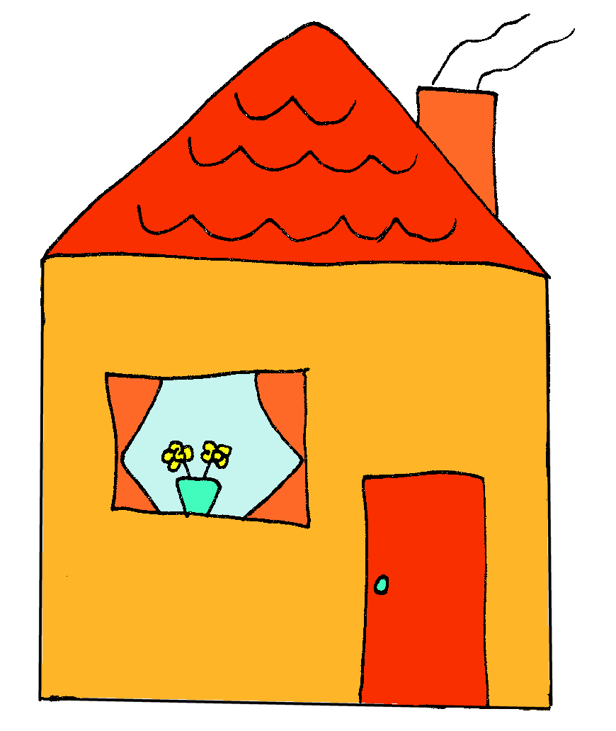

Uit hoeveel stukjes bestaat het woord?
huis

Slide 3
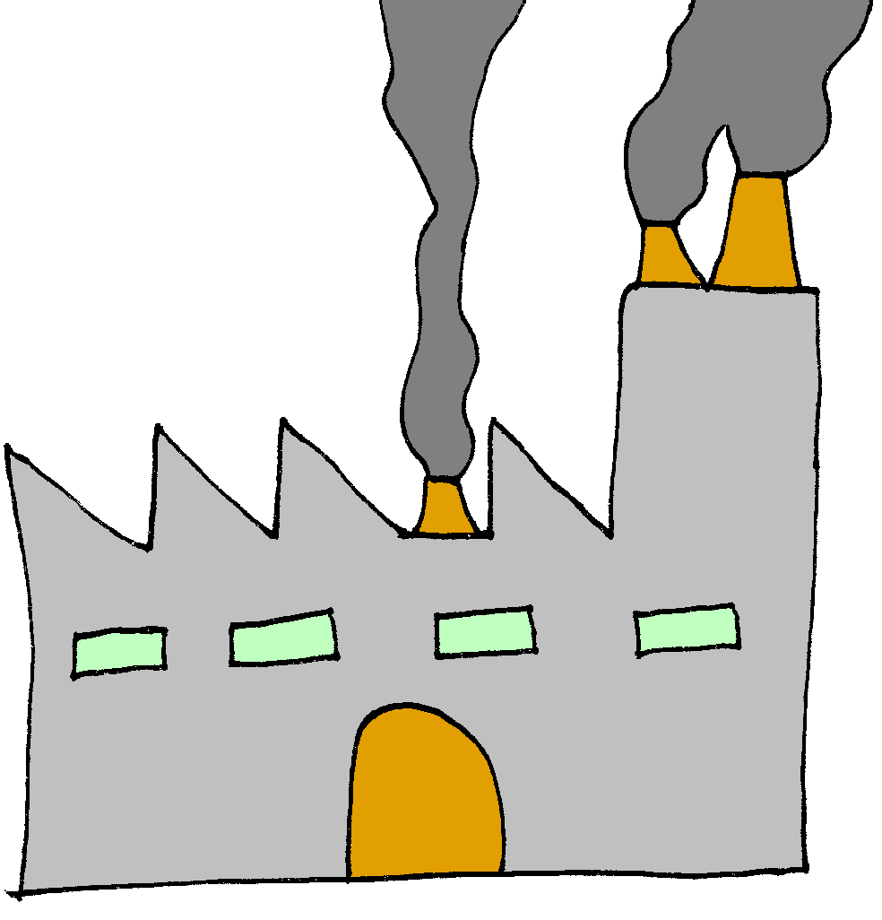
Uit hoeveel stukjes bestaat het woord?
fabriek

Slide 4
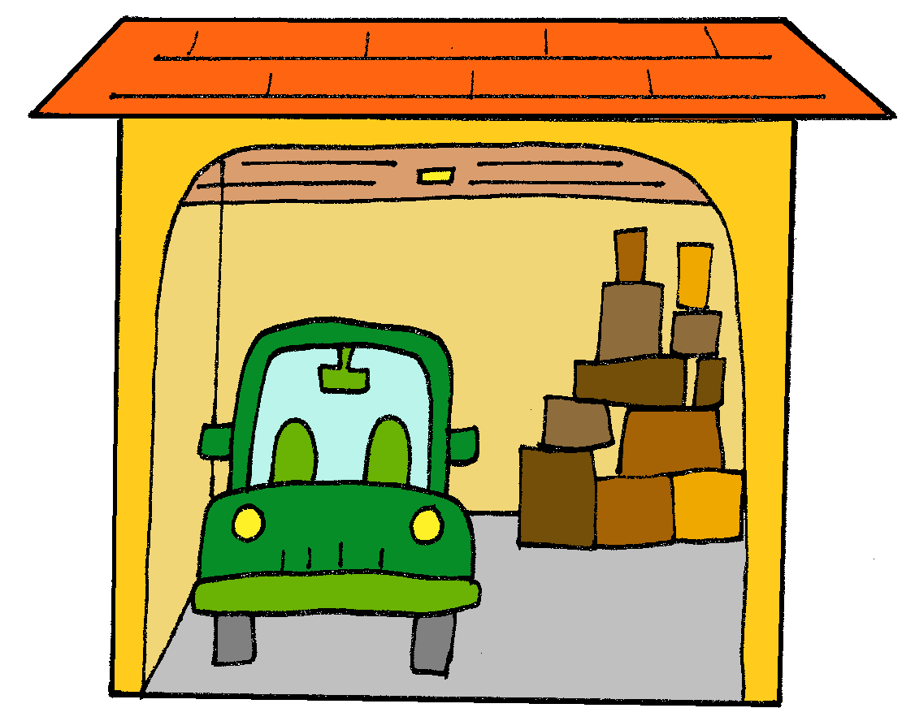
Uit hoeveel stukjes bestaat het woord?
garage

Slide 5
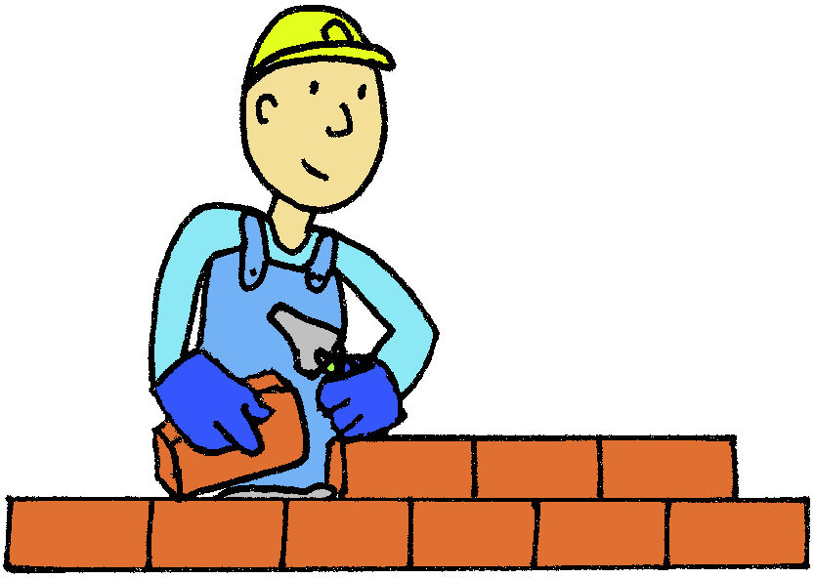
Uit hoeveel stukjes bestaat het woord?
metselaar

Slide 6
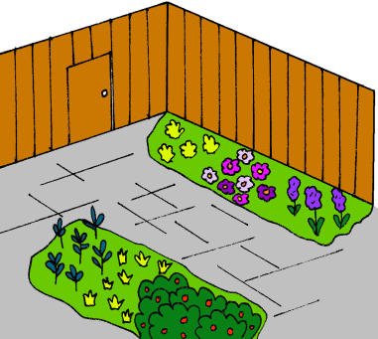
Uit hoeveel stukjes bestaat het woord?
tuin

Slide 7
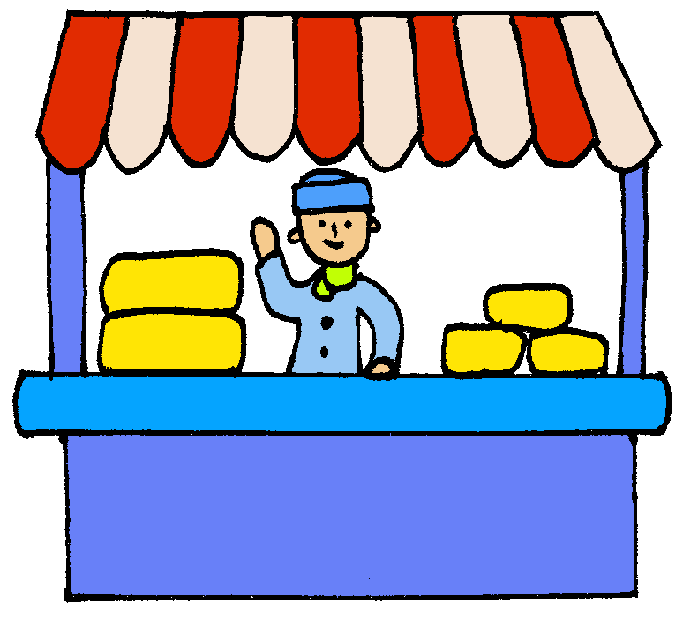
Uit hoeveel stukjes bestaat het woord?
marktkraam

Slide 8
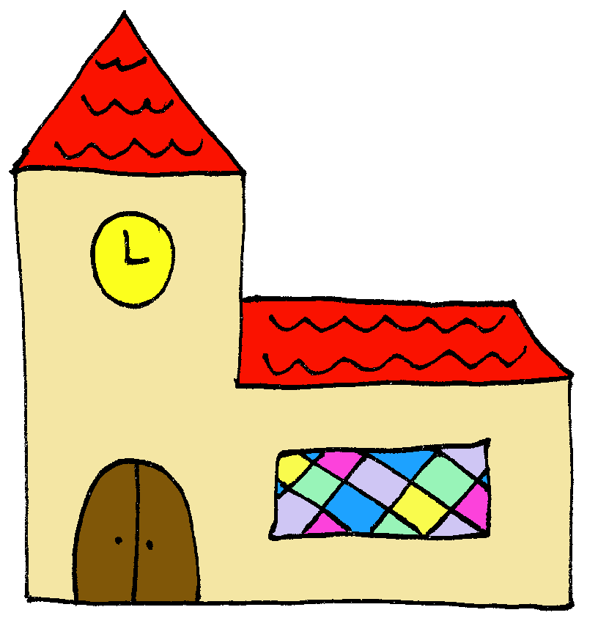
Uit hoeveel stukjes bestaat het woord?
kerk

Slide 9
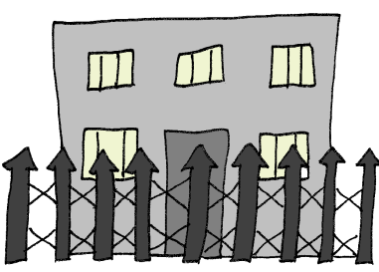
Uit hoeveel stukjes bestaat het woord?
gevangenis

Slide 10
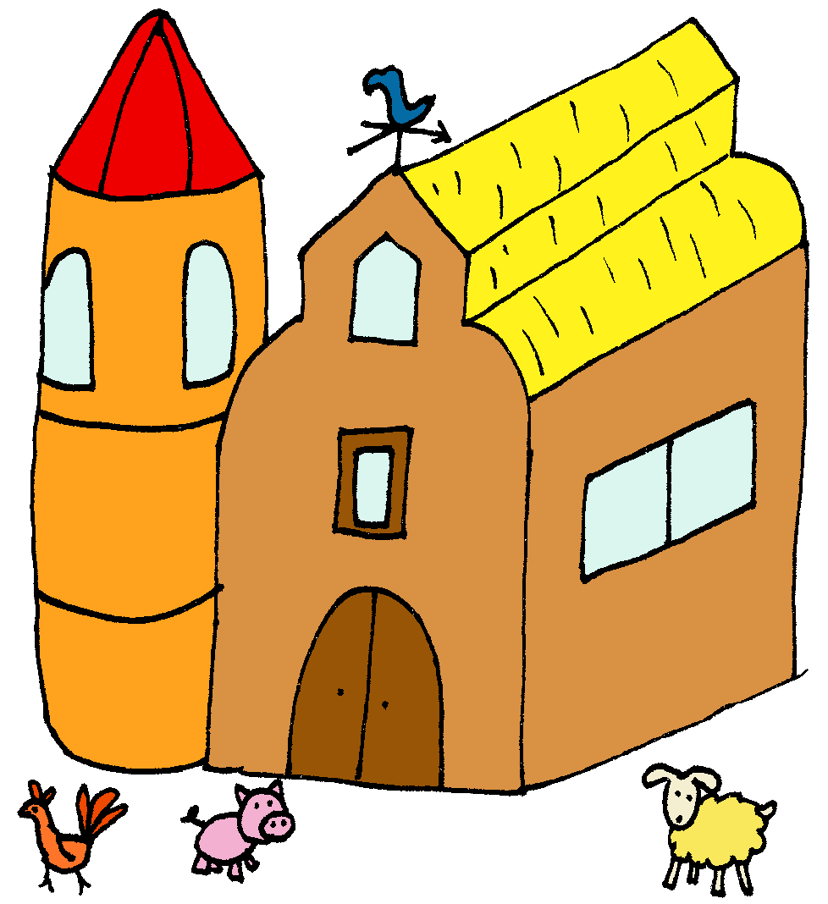
Uit hoeveel stukjes bestaat het woord?
boerderij

Slide 11
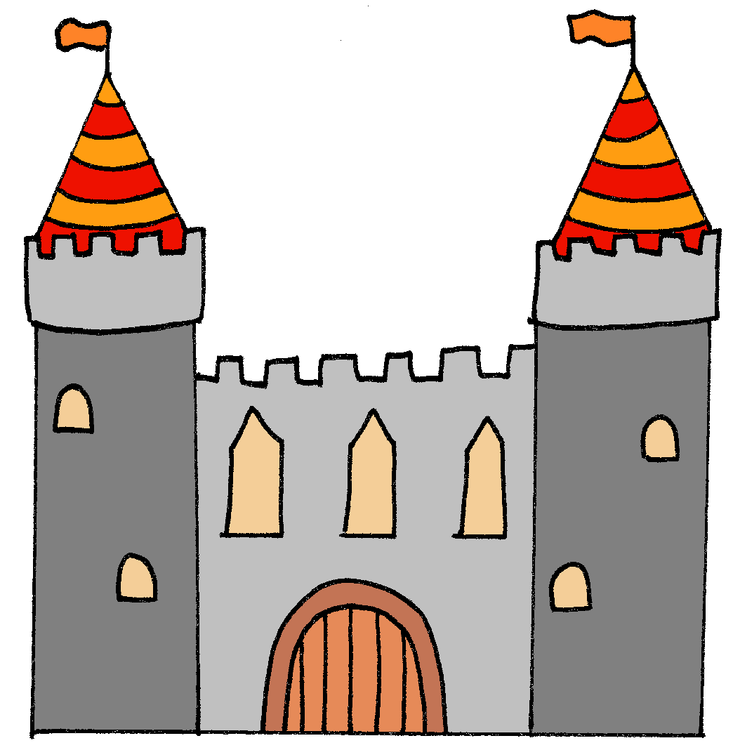
Uit hoeveel stukjes bestaat het woord?
kasteel

Slide 12
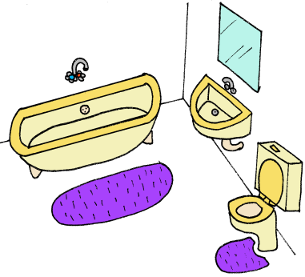
Uit hoeveel stukjes bestaat het woord?
badkamer

Slide 13
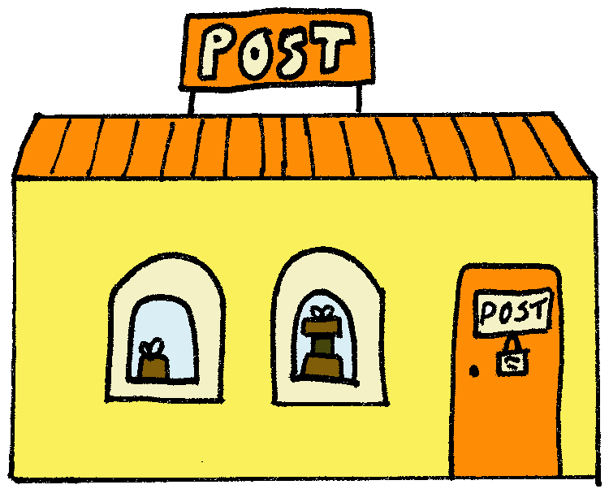
Uit hoeveel stukjes bestaat het woord?
postkantoor

Slide 14
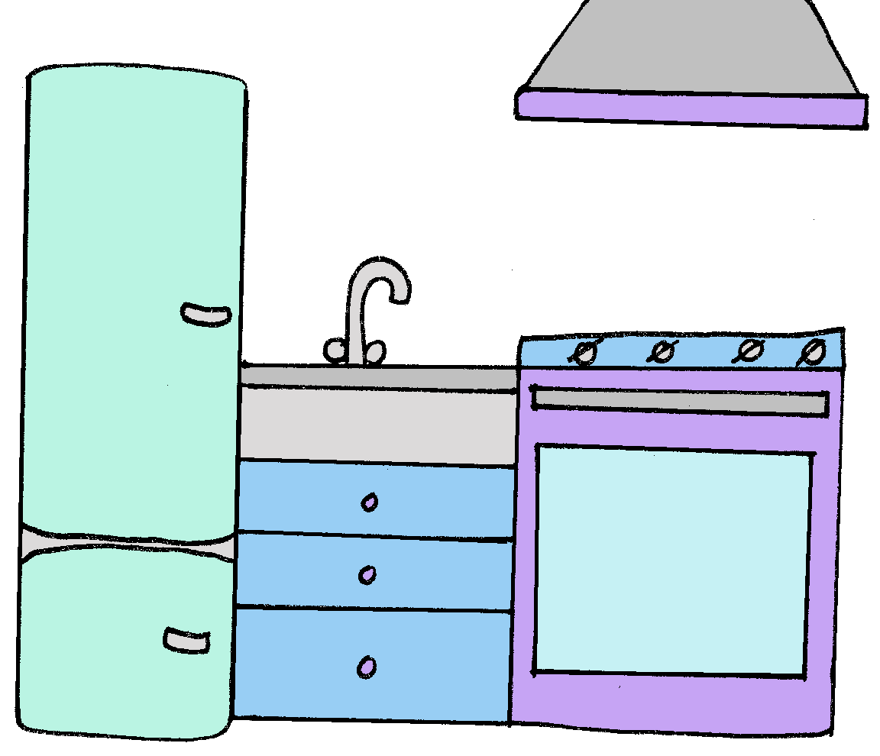
Uit hoeveel stukjes bestaat het woord?
keuken

Slide 15
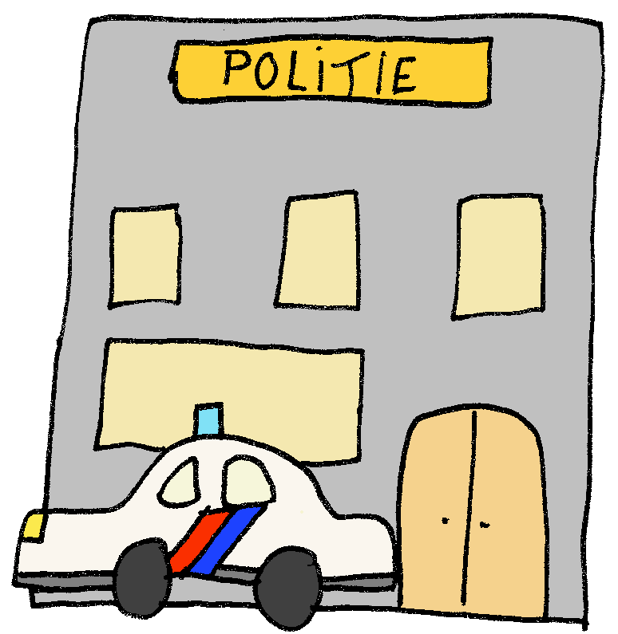
Uit hoeveel stukjes bestaat het woord?
politiebureau

Slide 16

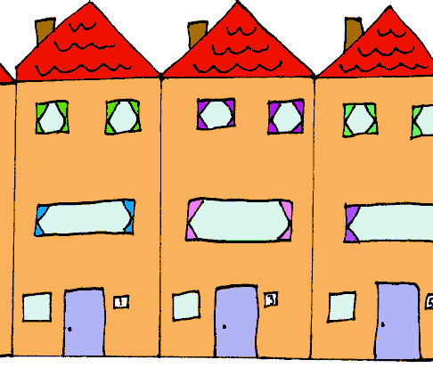

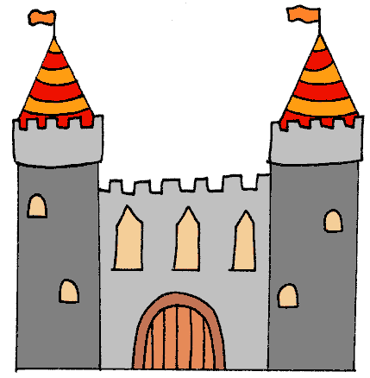
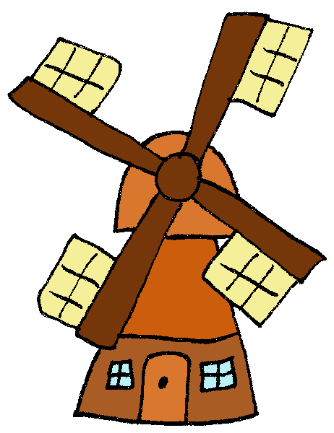
Goed gedaan!

